Slide 1
RPH Spam filter
Timofeev Ilia
13.01.2023

Slide 2
Úvod
  Mým cílem bylo napsát Spam filter, který by se mohl učit podle vstupního souboru.
  V tom úkolu jsem se naučil pracovat se složkami, s třídami a se soubory. Také jsem se naučil pracovat s textem v Pythonu.

Slide 3
Popis filtru
Udělal jsem soubor “words.txt”, který obsahuje 105 nejvíc použitých slov ve trénovácích složkách “1” a “2”.
Filtr udělá dva slovníky ze vstupní složky se “spam” a “ham” slovy a udělá pole nejvíc použitých slov.
Kdýž filtr dostane složku bez “!truth.txt”, on bude rozhodovat podle třech polí (mého souboru “words.txt”, ham_array, spam_array).
Filtr udělá dvě počitadla, a podle polí se slovy bude přidávat hodnoty.
Podle těch hodnot bude rozhodovat co je spam, co je ham.

Slide 4
Datová sada
Testoval jsem filtr jenom pomocí dvou složky s emaily.
https://cw.fel.cvut.cz/wiki/courses/b4b33rph/cviceni/spam/data

Slide 5
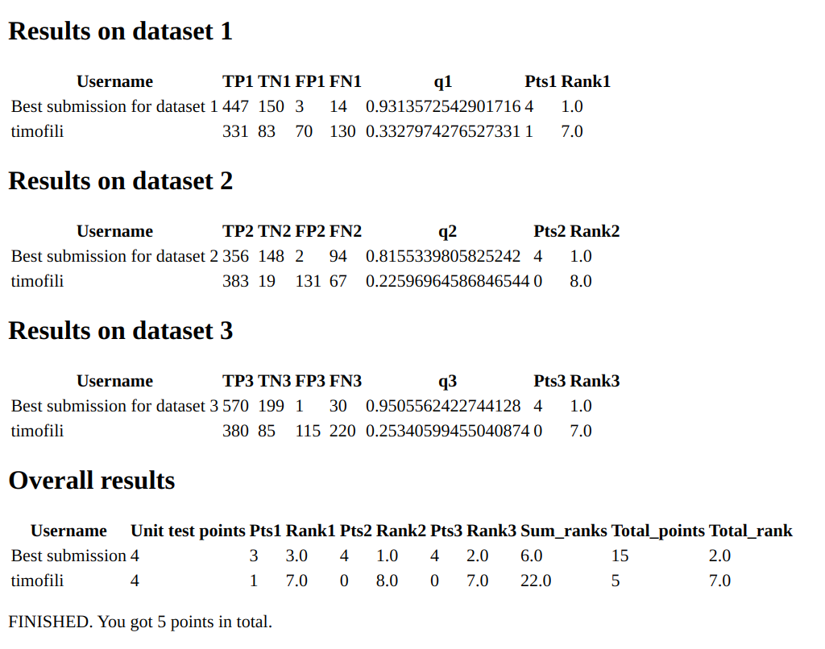
Kvalita filtru
Je to moje první verze filtru

Slide 6
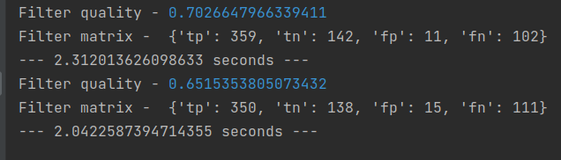
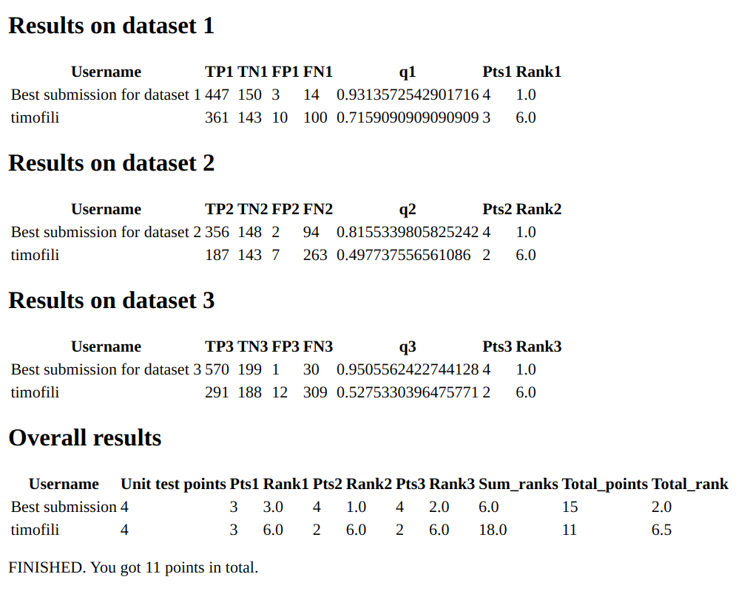
Testoval jsem filtr pomocí příkazové řádky a souborů quality.py a confmat.py
Todle je moje poslední verze spam filtru

Slide 7
Rozdělení práce v týmu
Neměl jsem žádného spoližáka nebo spolužáčku v týmu a dělal jsem všechno sám.
Hledal jsem informace na YouTube.
Také jsem prohledl Spam Filter Jakuba Ambrozova a Kateřiny Kučerový, abych prostě věděl, co ode mě potřebá v té úloze.

